Slide 1
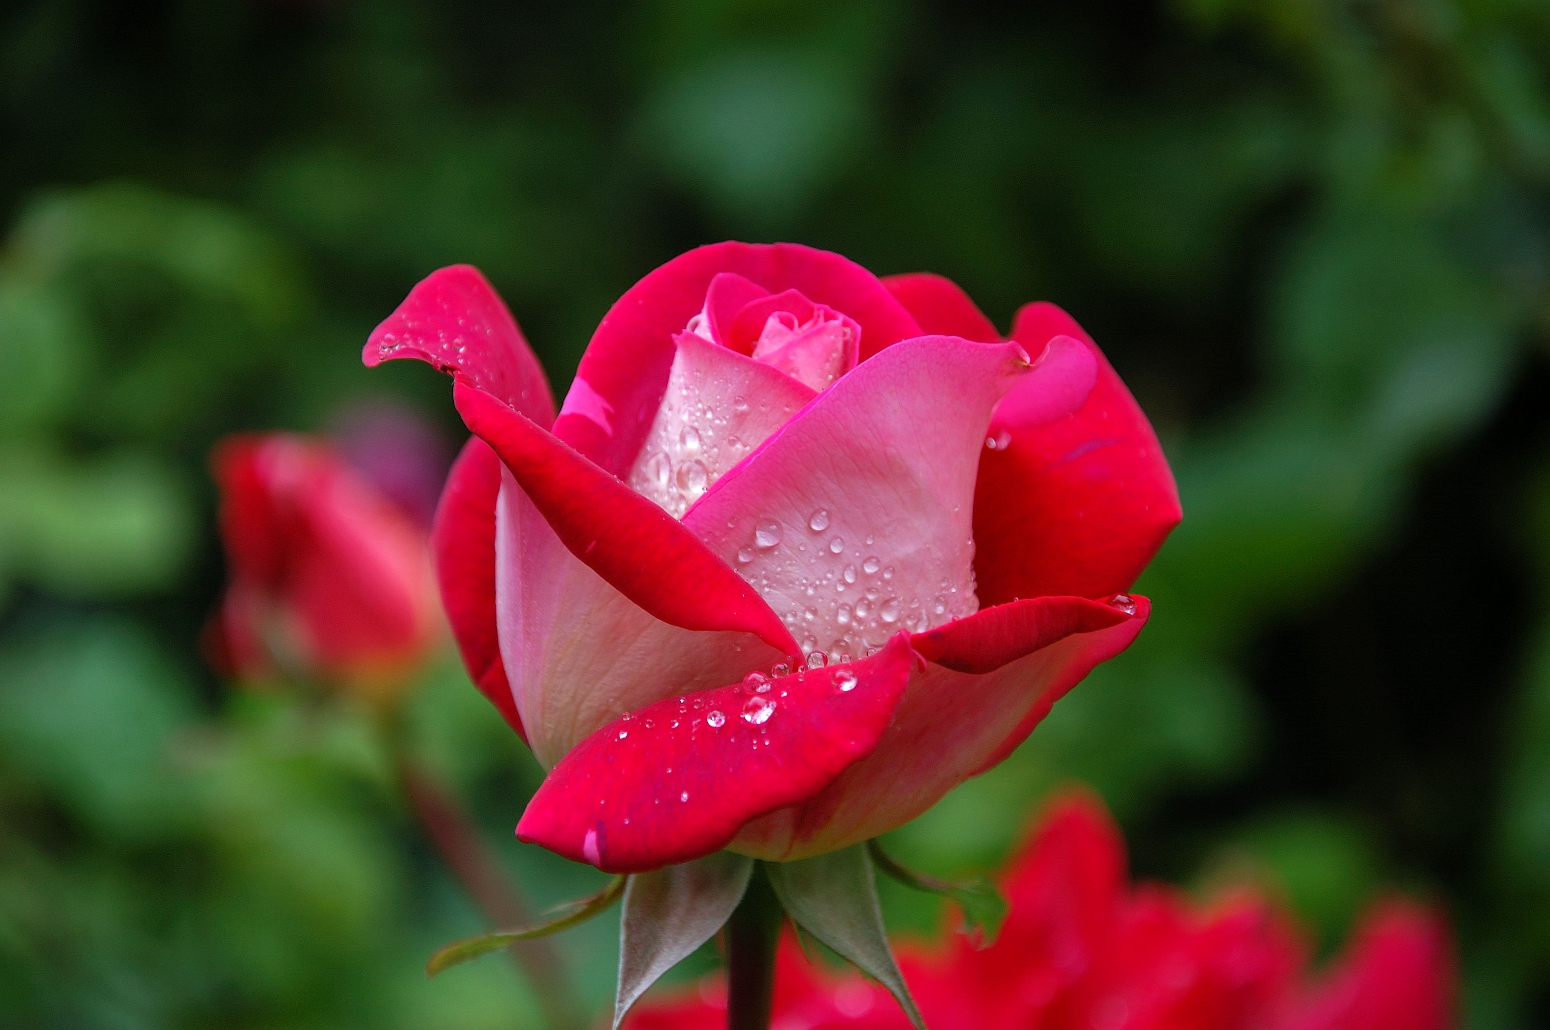
স্বাগতম

Slide 2
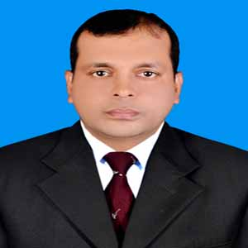
শিক্ষক পরিচিতি
বিদেশ চন্দ্র বিশ্বাস
সহকারী শিক্ষক(বিজ্ঞান)
তালখড়ী মাধ্যমিক বিদ্যালয়
শালিখা,মাগুরা
ই-মেল : pbidesh42.dc@gmail.com

Slide 3
পাঠ পরিচিতি
বিষয়: বিজ্ঞান
শ্রেনি:৮ম
অধ্যায়: সপ্তম
সাধারন পাঠঃ পৃথিবী ও মহাকর্ষ
বিশেষ পাঠ : মহাকর্ষ ,অভিকর্ষ ও অভিকর্ষজ ত্বরণ

Slide 4
শিখনফল
মহাকর্ষ কি তা বলতে পারবে ।
মহাকর্ষ ও অভিকর্ষের মধ্যে পার্থক্য ব্যাখ্যা করতে পারবে ।
অভিকর্ষজ ত্বরনের গাণিতিক রাশিমালা বিশ্লেষণ করতে পারবে ।

Slide 5
50kg
20kg
d
উপরের চিত্রটি লক্ষ্য করি

Slide 6
পৃথিবী
উপরের চিত্রটি লক্ষ্য করি

Slide 7
পাঠ ঘোষনা
আজকের পাঠ : মহাকর্ষ ,অভিকর্ষ ও অভিকর্ষজ ত্বরণ

Slide 8
মহাকর্ষ
মহাবিশ্বের প্রতিটি বস্তুকনাই একে অপরকে নিজের দিকে আকর্ষণ করে । মহাবিশ্বের যে দুটি বস্তুকনার মধ্যে যে আকর্ষণ তাকে মহাকর্ষ বলে। যেমন- একটি বস্তু ও চাঁদের মধ্যে যে আকর্ষণ তা মহাকর্ষ ।

Slide 9
অভিকর্ষ
পৃথিবী ও অন্য যে কোনো একটি বস্তুর মধ্যে যে আকর্ষণ তাকে অভিকর্ষ বলে ।
যেমন- পৃথিবী ও চাঁদের মধ্যে যে আকর্ষণ তা অভিকর্ষ ।

Slide 10
একক কাজ
চন্দ্র ও সূর্যের মধ্যে কোন আকর্ষণ বিদ্যমান ?
একটি আম ও পৃথিবীর মধ্যে কোন আকর্ষণ আছে?

Slide 11
অভিকর্ষজ ত্বরণ
অভিকর্ষ বলের প্রভাবে ভূ-পৃষ্ঠে মূক্তভাবে পড়ন্ত কোনো বস্তুর বেগ বৃদ্ধির হারকে অভিকর্ষজ ত্বরণ বলে । একে g দ্বারা প্রকাশ করা হয় ।
একক:

Slide 12
অভিকর্ষজ ত্বরনের গাণিতিক রাশিমালা
ধরি, পৃথিবীর ভর =M, একটি বস্তুর ভর = m এবং এদের মধ্যবর্তী দূরত্ব = d । আকর্ষণ
মহাকর্ষ বলের সূত্রানুসারে,

Slide 13
আবার ,অভিকর্ষ বল = ভর
অভিকর্ষজ ত্বরণ
বা,
বা,

Slide 14
অভিকর্ষজ ত্বরণ বস্তুর ভরের উপর নির্ভর করে না । যেহেতু G এবং পৃথিবীর ভর M ধ্রবক ,তাই g এর মান পৃথিবীর কেন্দ্র থেকে বস্তুর দূরত্ব d এর উপর নির্ভর করে । সুতরাং g এর মান বস্তু নিরপেক্ষ হলেও স্থান নিরপেক্ষ নয় ।

Slide 15
দলীয় কাজ
অভিকর্ষ ও মহাকর্ষের মধ্যে ৩টি করে পার্থক্য লিখ ।

Slide 16
মূল্যায়ন
অভিকর্ষ কাকে বলে?
মহাকর্ষ কাকে বলে?
অভিকর্ষজ ত্বরণকে কি দ্বারা প্রকাশ করা হয় ?

Slide 17
বাড়ির কাজ
একটি বস্তুর ভর 20kg হলে পৃথিবী পৃষ্ঠে বস্তুটির অভিকর্ষজ বলের মান নির্ণয় কর ।

Slide 18
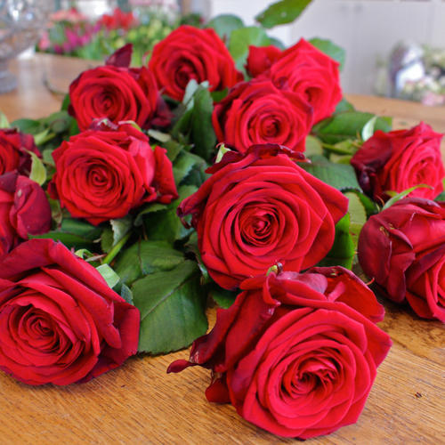
আজকের ক্লাসে সকলকে ধন্যবাদ

